Slide 1
Malokarpatská vzdelávacia sieť - učiaca sa komunita
spolutvorba nového obsahu
spájanie síl pre kolektívny dopad

Slide 2
Obsah:
O nás (AINova + partneri)
Čo? Prečo? Ako? S kým?
Naša ponuka
Q&As

Slide 3
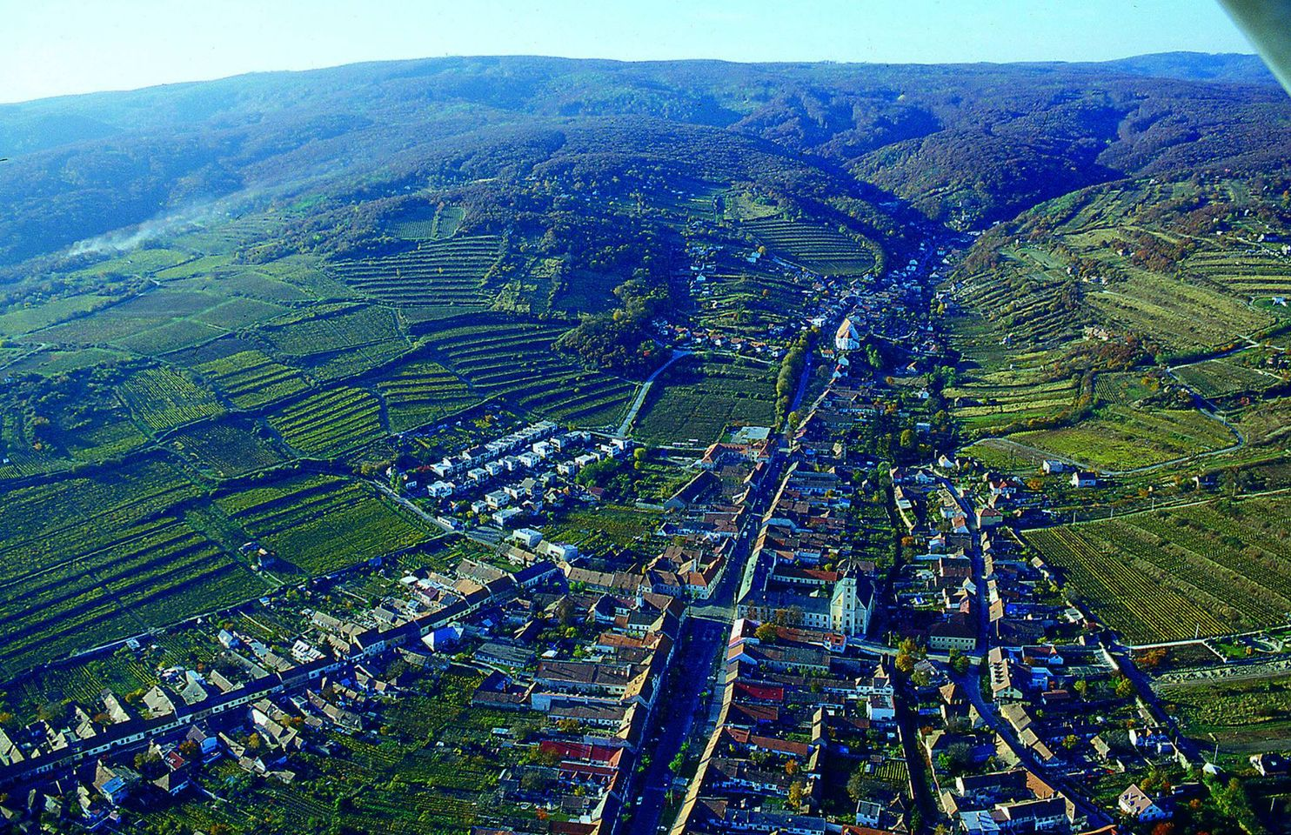
O nás
AINova (Sv. Jur):
Kultúrne dedičstvo
Regionálny rozvoj
Komunitné aktivity
Vzdelávanie dospelých
Partneri v projekte Learning Forward 21:

Slide 4
Čo chceme?
iniciovať vznik:
Malokarpatskej vzdelávacej siete
(pracovný názov)
neformálne partnerstvo aktérov vo vzdelávaní dospelých a organizácií, ktoré majú záujem zapojiť sa do rozvoja a budovania kultúry celoživotného vzdelávania v Malokarpatskom regióne

Slide 5
Prečo to chceme?
chceme aktívne reagovať na:
výzvy 21. stor. (klimatická zmena, technologický pokrok, konflikty & krízy)
potrebu tvoriť nový a flexibilný vzdelávací obsah:
zelené kompetencie
občianske kompetencie
potreby učiacich sa a spolupracovať s nimi pri tvorbe obsahu vzdelávania

Slide 6
Prečo to chceme?
chceme sa pripraviť na:
príležitosti na rozvoj a podporu celoživotného vzdelávania (CŽV) zapracované do:
OP Slovensko (2021 - 2027) – EŠIF
Plán obnovy a odolnosti (2023 – 2026)
Stratégia rozvoja CŽV a poradenstva
(2021 – 2030)
Nový zákon o CŽV (leto 2022)

Slide 7
S kým?
typickí poskytovatelia vzdelávania dospelých (vzdelávacia organizácia, osvetové stredisko, akadémia/univerzita tretieho veku, jazyková škola, ZUŠ…)
“netypickí” poskytovatelia vzdelávania dospelých (knižnica, múzeum, galéria, kultúrne / kreatívne centrum…)
kľúčoví hráči vo vzdelávaní: regionálna a miestna samospráva, ŠIOV, AIVD, Ambrela, ….
ďalší partneri

Slide 8
Ako?
1. tvoriť nový vzdelávací program inovatívnym prístupom:
zelené kompetencie
občianske kompetencie (projektové, mediálne, obč. participácia)
2. participáciu na tvorbe a implementácii národných
stratégií 2021 – 2030 = reprezentácia a presadzovanie záujmov poskytovateľov
3. budovanie kultúry a ponuky celoživotného vzdelávania v regióne Malých Karpát, spoločne, pomocou kolektívneho dopadu.

Slide 9
5 podmienok kolektívneho dopadu - Malokarpatská vzdelávacia sieť
Individuálne
agendy členov siete
Identifikácia spoločnej
agendy
Fragmentované
meranie výsledkov
Zdieľané
meranie výsledkov
Nezávislé
činnosti členov siete
Navzájom
se posilňujúce
činnosti
Sporadická
komunikácia
Pravidelná
komunikácia
Podporná strešná
organizácia (AINova)
Snahy
bez podpory

Slide 10
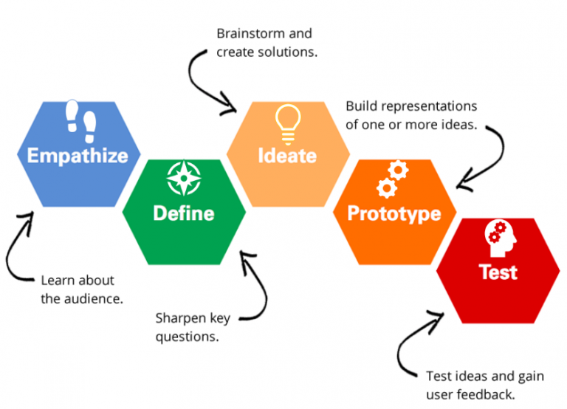
Metóda HCLD použiteľná na tvorbu akéhokoľvek vzdelávacieho produktu
v - dizajn

Slide 11
Naša ponuka
Vaše zapojenie sa do siete Vám prinesie aj nasledovné príležitosti:
Vzdelávanie členov siete v HCLD (Human Centered Learning Design) - bezplatné
Spolu-tvorba vzdelávacích modulov a ich následné “spoluvlastníctvo”
Priestor na spoločnej digitálnej platforme (informácie, obsahy, komunikácia, spolupráca)

Slide 12
Účasť na eventoch:
Vaše zapojenie sa Vám prinesie aj nasledovné príležitosti:
Learning festival (jeseň 2023)
Learning City Workshop (27.5.2022, AINova, Sv. Jur)
Okrúhly stôl Národného koordinátora pre vzdelávanie dospelých (6.6.2022, AINova, Sv. Jur)

Slide 13
Ďakujeme.
Za tím Learning Fwd21:
Marta Jendeková: marta.jendekova@ainova.sk
Barbara Kollárová: barbara.kollarova@ainova.sk
barbarakollarova@gmail.com

